Slide 1
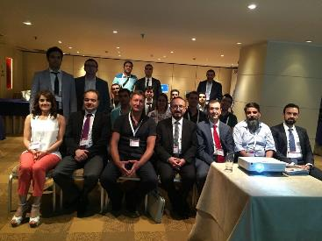
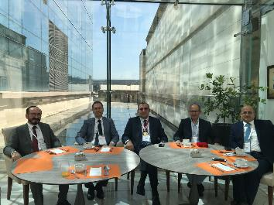
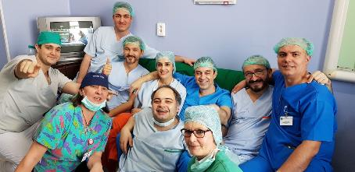
www.turkurolap.net
Uluslararası Laparoskopi& Robotik Cerrahi Derneği ILRSA
ILRSA

Slide 2
LaparoskopİK cerrahİ
Laparoskopi, hedeflenen organlara ulaşmak amacı ile karın içerisini karbondioksit gazı ile doldurarak bir kamera vasıtası ile operasyonların yapılmasıdır.
Adeta anahtar deliği cerrahisidir.

Slide 3
Robotİk cerrahİ
Laparoskopi cerrahinin Robotik kollar yardımıyla 3 boyutlu yapılmasıdır.
Bu da Adeta anahtar deliği cerrahisidir.

Slide 4
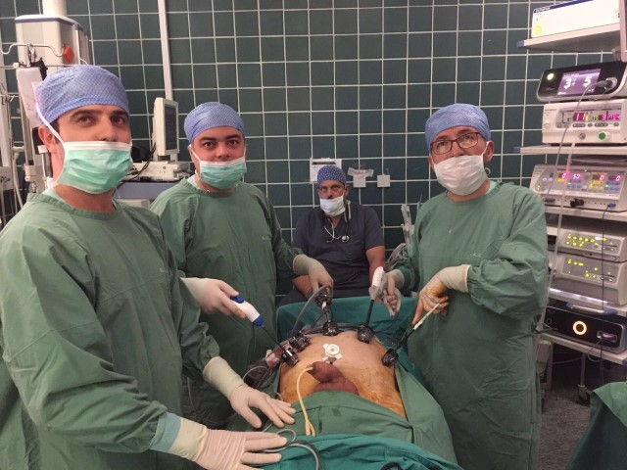
36. Toplantı, Atina-Yunanistanda canlı cerrahiden bir resim
Laparoskopik radikal prostatektomi
Cerrahlar
Anahtar Delikleri (Laparoskopik girişler)

Slide 5
Günümüz ürolojisinde:
Açık cerrahilerin yerini laparoskopik-endoskopik ve robot yardımlı laparoskopik cerrahiler almıştır.
Bu laparoskopi yöntemin;
Hastanın operasyondan sonra kısa sürede kendine gelmesi
Daha az ağrı
az kan kaybı,
açık cerrahi ile aynı başarı, oranları mevcuttur.
Hastalar bile internet ortamındaki paylaşımlar ile laparoskopik&endoskopik operasyon yöntemlerini öğrenmekteler, faydalarını bilmekteler ve ürologlardan bu kapalı yöntemleri uygulamalarını istemektedirler.

Slide 6
Son yıllarda gelişen teknoloji ve iletişim araçları hastaları ve üroloji uzmanlarının laparoskopik yöntemleri öğrenmeye zorlamaktadır.
Bu tür cerrahilerin training boxlar, simülatörler, hayvan laboratuarları gibi eğitim modellerinde Eğitim ve sertifika almaları zorunluluğu ortaya çıkmaktadır
Üroloji uzmanları özellikle bu alandaki kurslara katılmak istemektedirler.
Laparoskopik cerrahinin üroloji asistan ve uzmanları için uzun bir öğrenme eğrisi vardır.

Slide 7
Özellikle Laparoskopik tekniklerin öğrenilmesi bu eğitimi asistanlığında almamış bir cerrah için kolay değildir.
Eğitimde geleneksel açık cerrahiden çok farklı işlem ve tekniklerin öğrenilmesi gerekmektedir.

Slide 8
LaparoskopİK eğİtİmİnİn ana basamakları
Teorik dersler
Video eğitimleri
Kuru laboratuvarda laparoskopi eğitim kutularında eğitimler (Hands on training kursları)
Islak laboratuvarda domuz modelinde eğitimler (Hands on training kursları)
Canlı cerrahileri izlemek ve cerrahiye eşlik etmek

Slide 9
LaparoskopİK EĞİTİMİN amacı
Eğitim sonrasında ürologların laparoskopiyi etkin ve emniyetli şekilde uygulaması.
Optimal sürede uygun bilgi akışı ve pratik eğitim
Kanıta dayalı bilgi bazında ve hasta emniyetinden ödün vermeden cerrah yetiştirmek

Slide 10
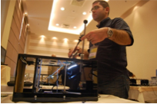
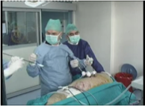
EğİTİM Programımız
Preklinik Dönem;
A - Teorik eğitimler
Sunum, kitap, video, medya
B- Pratik eğitim
Dry Lab (Lap. eğitim kutusu)
Wet Lab (Lap. domuz modeli)

Slide 11
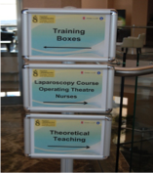
LaparoskopİK EĞİTİM kursları
1- Hands on training kursları (1-2 gün)…ilk adım
2- Mini-fellowship eğitim programları (1 hafta)
3- Uzun süreli fellowship eğitimi (3-24 ay)

Slide 12
Laparoskopinin ilk adımından sonra kendi kurumundaki var olan veya edinilecek laparoskopi cihazları ile ilk ameliyatlar............
*Ekibin oluşturulması (cerrah-asistan-hemşire-personel)
*Ekibe vakalar öncesi brifing verilmesi ve görev dağılımı
*Optimal olgu seçimi
*İlk vakalarda mentorun ekibe katılarak yol göstermesi
(fine tuning)

Slide 13
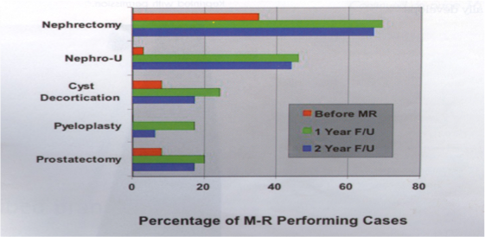
5 günlük laparoskopi eğitimi sonrasi performans (University of California, Irvine)

Slide 14
Standardize edilmiş ve etkinliği kanıtlanmış laparoskopi kursları ile temel ve ileri laparoskopi eğitiminin verilmesi amacı ile grubumuz kurulmuştur
TÜRKÜROLAP grubu 2005 yılında Prof. Dr. Yaşar Özgök tarafından Ankara’da kurulmuştur.
Grup gönüllü ürologlardan oluşmaktadır.
Amacı hiçbir şekilde çıkar amacı gütmeden (politik veya ekonomik bir beklenti amaç yoktur) laparoskopik üroloji eğitiminin üroloji uzman-asistanlarına-üroloji ameliyat hemşirelerine verilmesidir

Slide 15
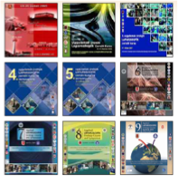
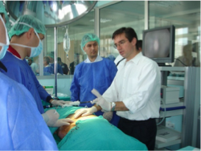
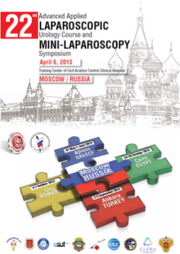
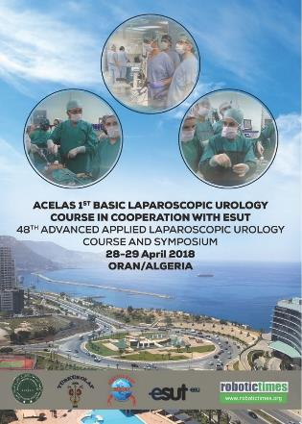
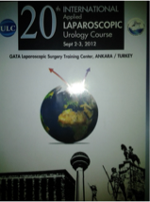
İlk 9 kurs yurtiçinde düzenlenmiştir.
Bu kurslara yurt dışından çalışma ortaklarımız çağırılmış ve ülkemizdeki ürologlara en basitten ileri düzeylere kadar laparoskopi eğitimleri verilmiştir.

Slide 16
TÜRKÜROLAP&ILRSA kurslarının diğer kurslara üstünlükleri “Sağlık Bakanlığı onaylı, Avrupa Üroloji Birliği (EBU), Avrupa üro-teknoloji birliği (ESUT) onayı, Türk Üroloji Mezuniyet sonrası eğitim (Post Graduate) Onaylarının olmasıdır
www.robotictimes.org

Slide 17
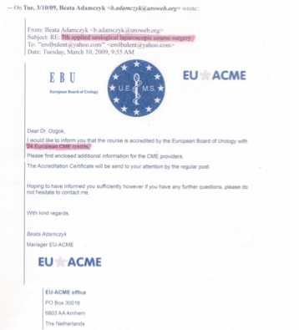
www.robotictimes.org

Slide 18
Ek olarak 4. kurstan itibaren üroloji laparoskopik cerrahi hemşireliği kursu da vermekteyiz.
Ürolojik laparoskopik cerrahi bir takım işidir, kurslarımızda eğitim alan üroloji uzmanın kaliteli ve güvenli laparoskopi uygulayabilmesi ancak iyi bir takım eğitimi ile olabilmektedir.
www.robotictimes.org

Slide 19
2012 yılından itibaren laparoskopi kurslarımıza robotik cerrahi eğitimlerini de ekledik. (2 robotik eğitim kursu ve 4 uluslarası laparoskopi&robotik cerrahi eğitimi yaptık; toplamda 6 robotik eğitim)
2013 yılında daha etkin uluslararası laparoskopi eğitimi için ILRSA “International laparoscopy&robotic surgery Association”i kurduk.
Asıl gayemiz uluslararası alanda da daha çok üroloji uzmanına ulaşabilmektir.
www.robotictimes.org

Slide 20
Dernek sitemiz www.turkurolap.net
Geçmiş toplantılar internet sitemizde Past laparoscopy meetings sekmesi altındadır.
Sosyal medyada facebook (International laparoscopic&robotic surgery Association; kapalı grup) ve Twitter (@ILRSA2) ile takipçi sayımız 2000 üzerindedir.
www.robotictimes.org

Slide 21
Kısa süreli kurslarda alınan eğitimlerin laparoskopik üroloji için başlangıçtan ötesini sunduğu açıktır.

Slide 22
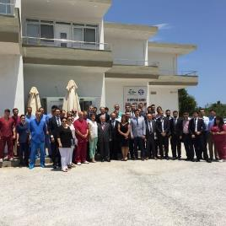
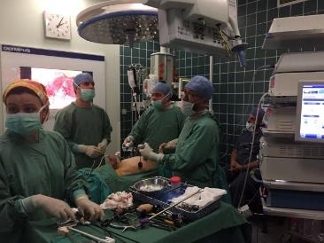
Örnek Program; 36. Kurs AtİNA-YunaNİSTAN/Temmuz, 2016

Slide 23
Ekibimizin yurt dışındaki iş paydaşları ile etkin iletişimi eğitim-kurs programlarının kolayca organize edilmesini sağlayabilir.
Ekibimizin bu konudaki tecrübesi oldukça yüksektir, şimdiye kadar toplam 54 laparoskopi eğitim toplantısı düzenledik.

Slide 24
www.robotictimes.org

Slide 25
Teşekkürler………..
Doç. Dr. Yiğit AKIN
yigitakin@yahoo.com
Tel: 05065334999
www.robotictimes.org

Slide 26
Robotics and laparoscopic chalenging cases

